Slide 1
誰在暗中眨眼睛？

Slide 2
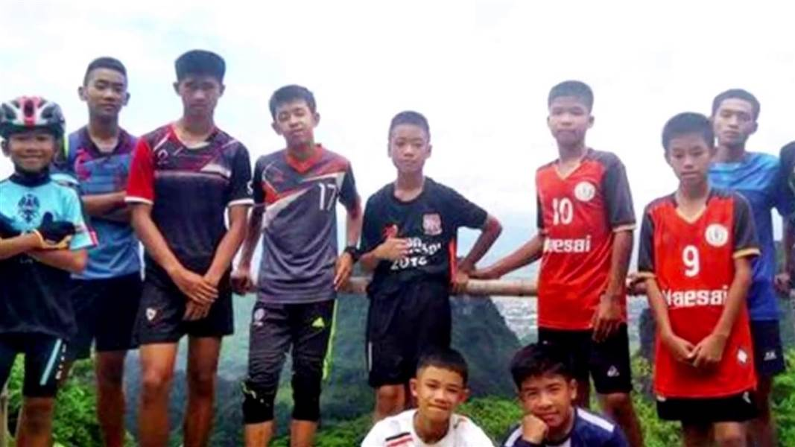

Slide 3
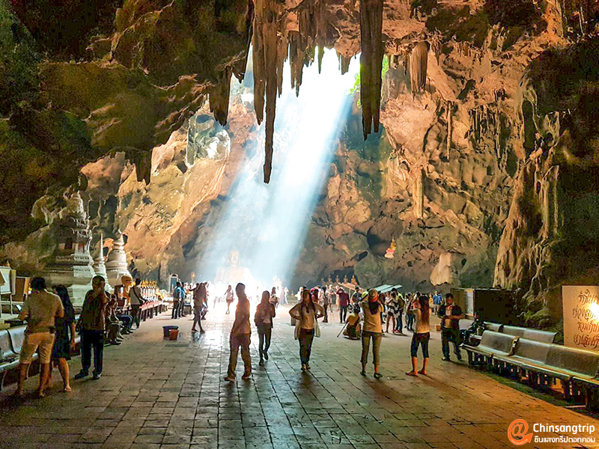
睡美人洞

Slide 4
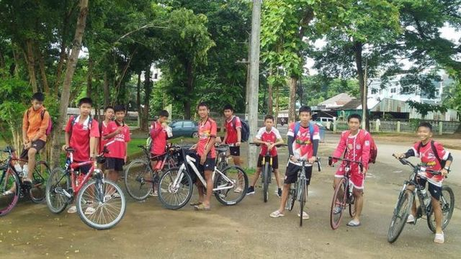
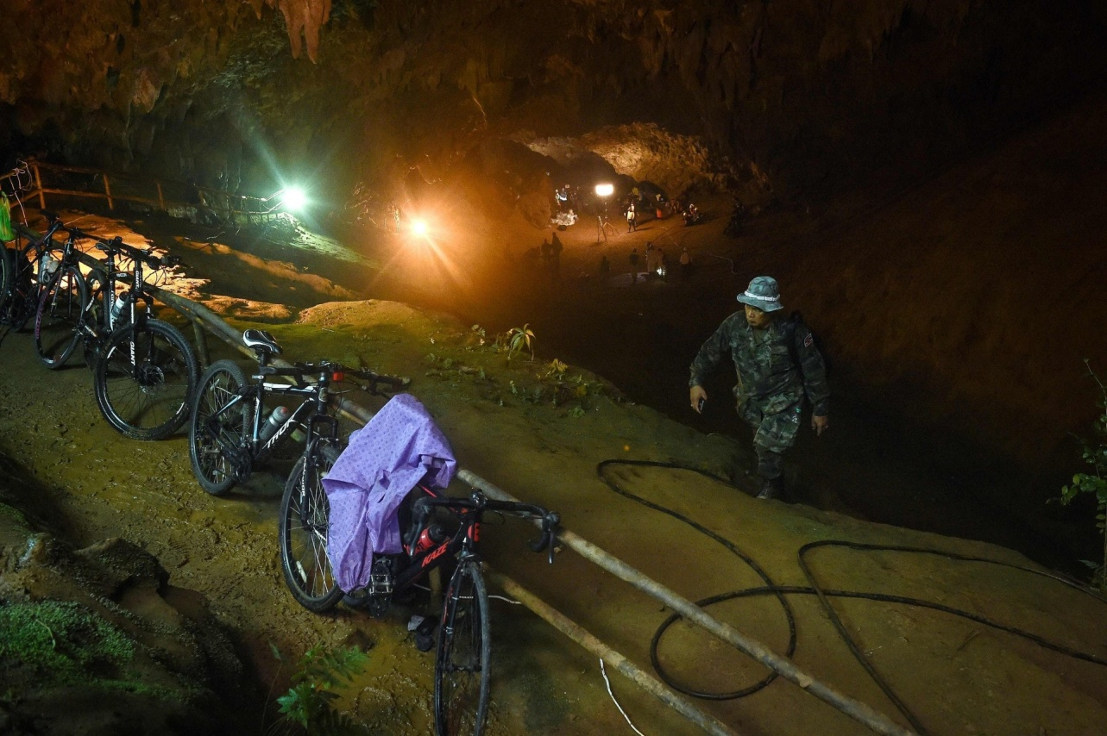

Slide 5
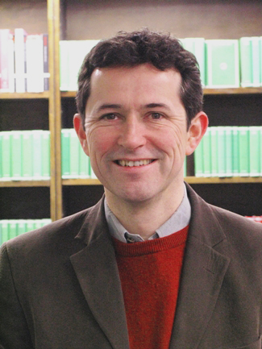
Dr. Jerry Toner

Slide 6
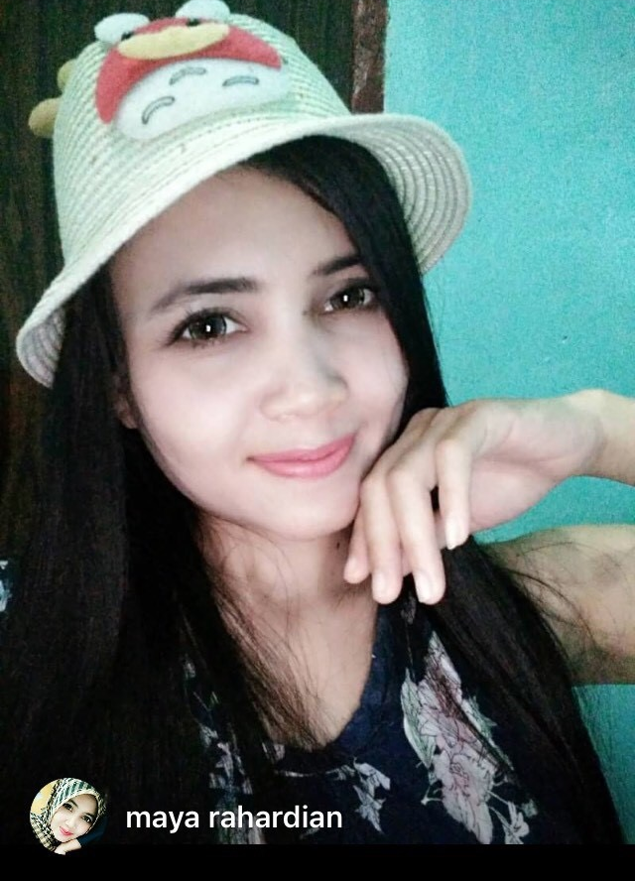
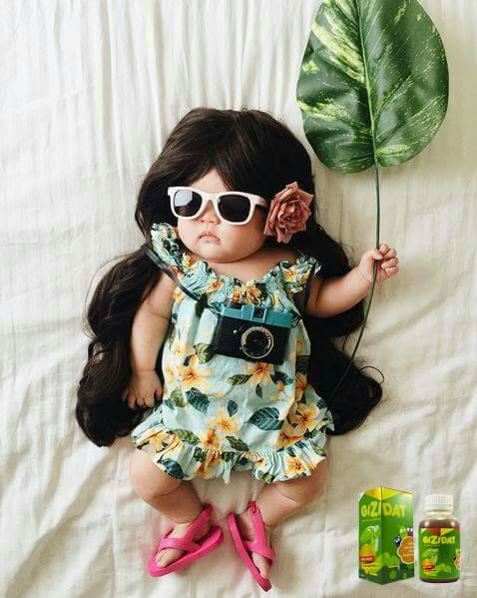

Slide 7
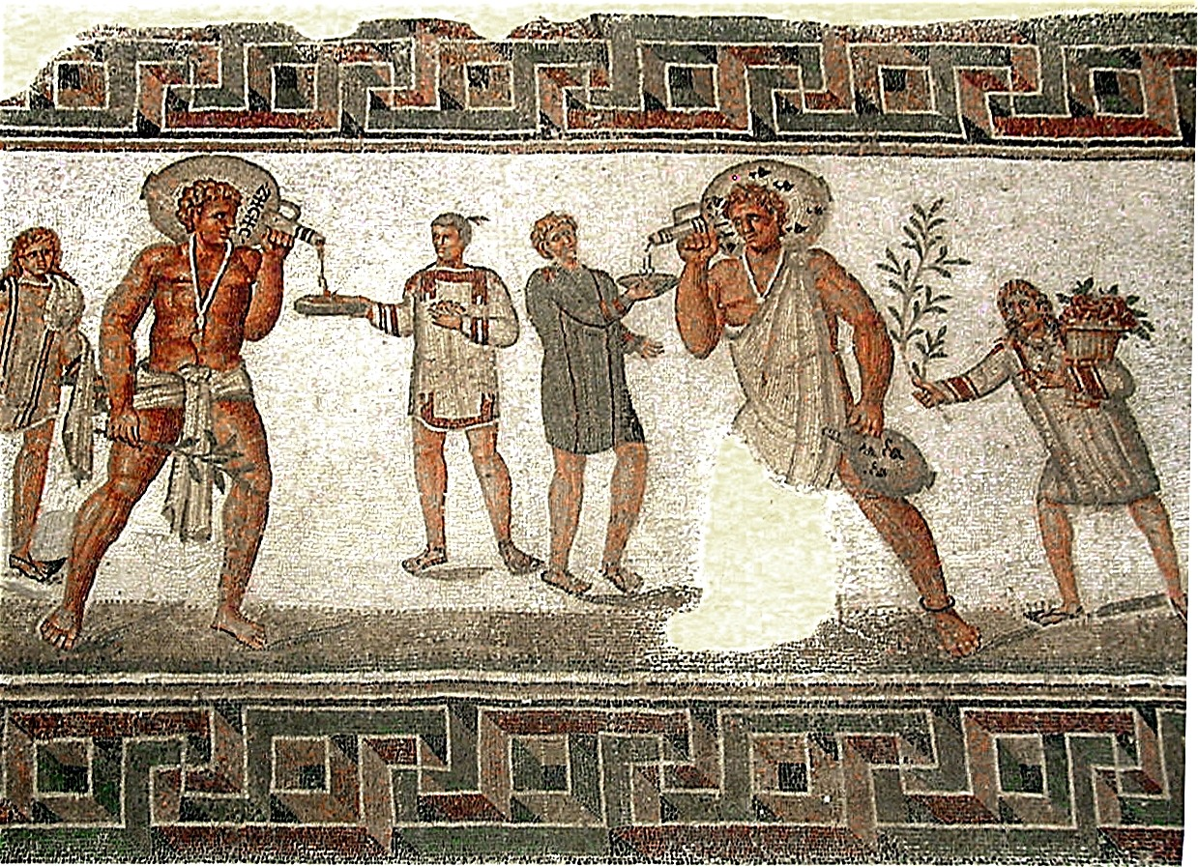
看哪，僕人的眼睛怎樣仰望主人的手，婢女的眼睛怎樣仰望女主人的手，我們的眼睛也照樣仰望耶和華－我們的神，直到他憐憫我們。耶和華啊，求你憐憫我們，憐憫我們！因為我們受盡了藐視。
（詩123:2-3）

Slide 9
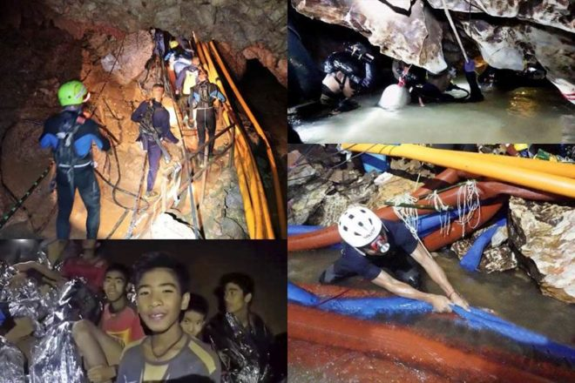

Slide 10
坐在天上的主啊，我向你舉目。
（詩123:1）
看哪，僕人的眼睛怎樣仰望主人的手，婢女的眼睛怎樣仰望女主人的手，我們的眼睛也照樣仰望耶和華－我們的神，直到他憐憫我們。
（詩123:2）

